Slide 1
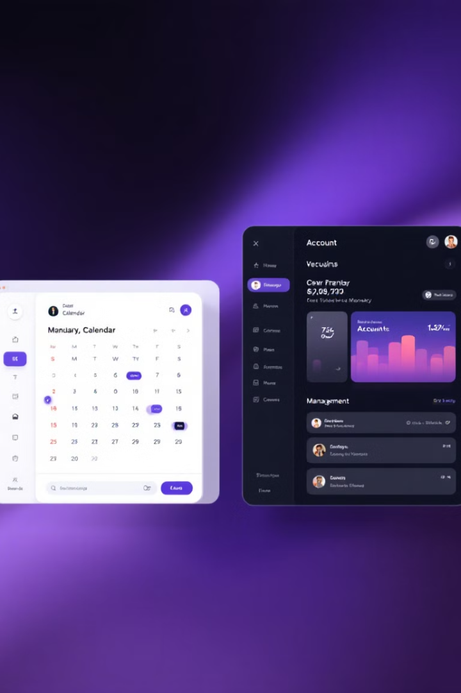
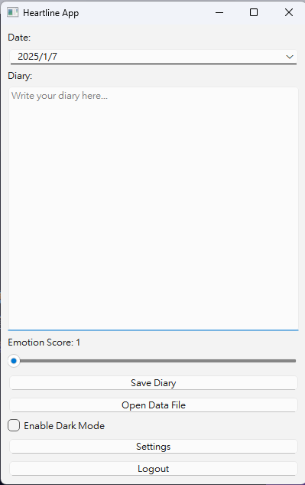
HeartlineApp
HeartlineApp 是一款基於 Qt 框架開發的應用程式，其主要功能涵蓋帳號管理、日記記錄與管理、介面個性化等。整體程式設計結構清晰，功能模組化，以下我們將深入介紹其架構與邏輯。
四資工二甲
組別:第18組
組員:范芷紜、潘怡潔

Slide 2

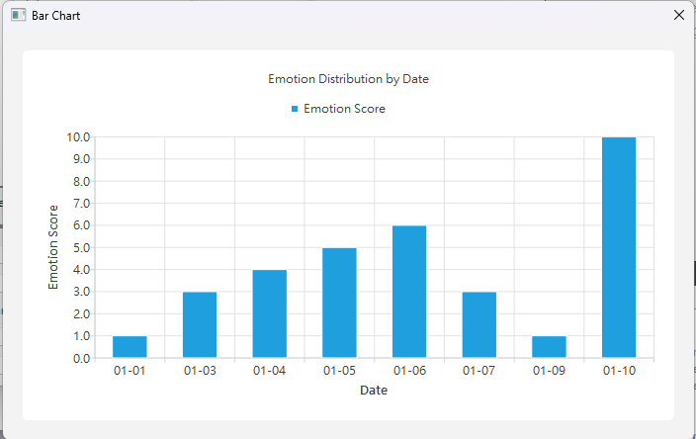
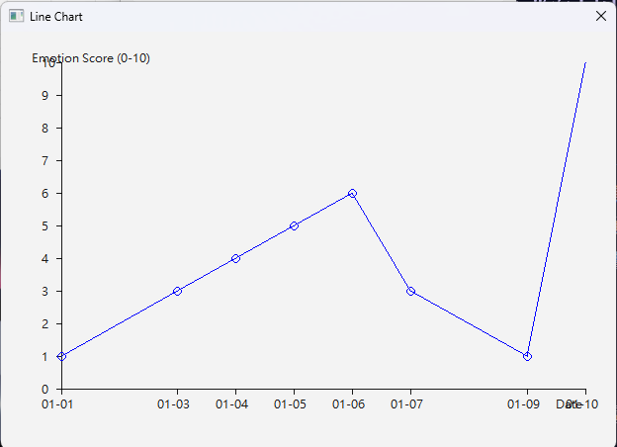
程式主要類別：ChartWidget
功能概述
主要方法
ChartWidget 類別負責資料的圖表化呈現，設計聚焦於數據的視覺化，常用於顯示用戶情緒分析或日記數據趨勢。
包括 ChartWidget 初始化方法和 paintEvent 繪圖事件，用於將數據轉化為視覺圖表。
特色設計
支援繪製折線圖、柱狀圖等，強調數據的視覺效果。

Slide 3
程式主要類別：HeartlineApp
帳號管理模組
日記與數據管理模組
界面個性化模組
包含 handleLogin()、handleRegister()、handleForgotPassword() 和 handleDeleteAccount() 等方法，負責用戶驗證、註冊、密碼重設和帳號刪除等功能。
包括 addRowToTable()、saveDiary()、clearData() 和 exportData() 等方法，處理日記的新增、儲存、清除和匯出功能。
提供 handleChangeBackgroundColor() 和 toggleDarkMode() 方法，支援背景色切換和深淺色模式轉換，提升視覺舒適度。

Slide 4

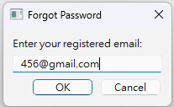
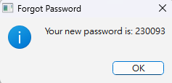

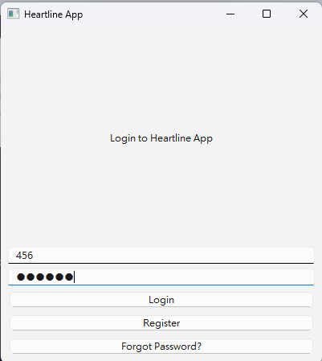
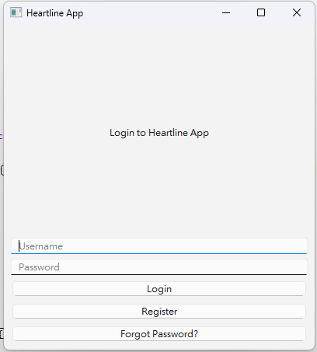
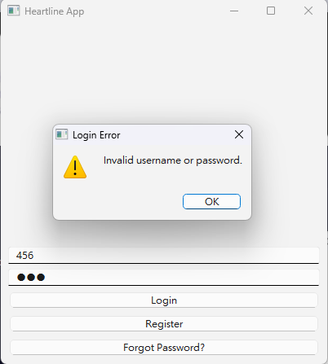



忘記密碼功能流程
觸發功能
使用者點擊「忘記密碼」按鈕，觸發 handleForgotPassword() 函數。
驗證郵箱
檢查輸入的電子郵件是否存在於用戶數據中。
生成新密碼
若郵箱存在，系統生成新密碼並提示用戶。
更新數據
將更新的密碼寫回用戶數據檔案，完成密碼重設。

Slide 5
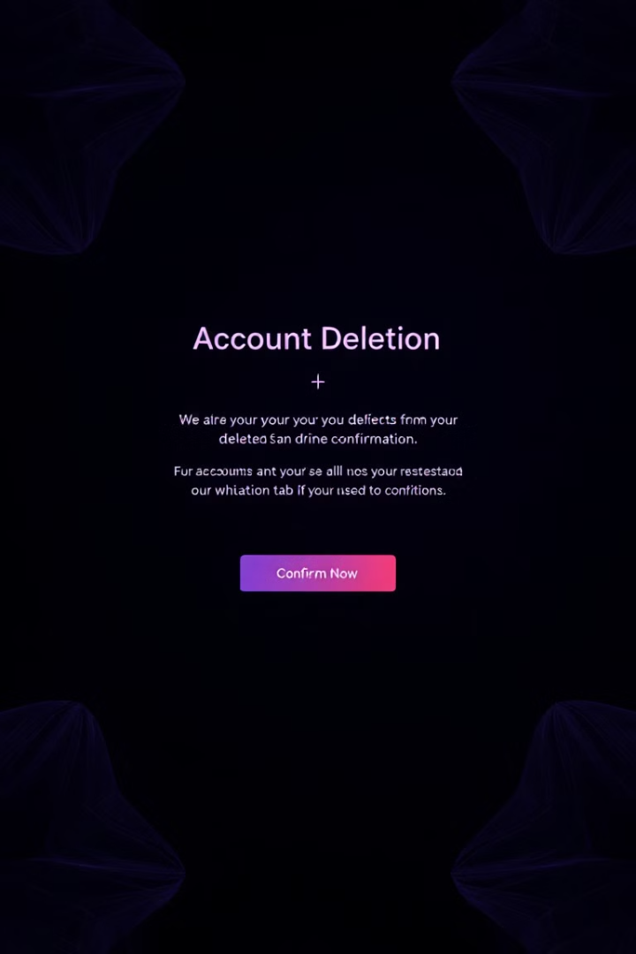
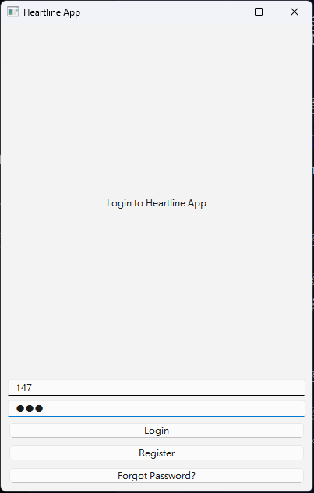
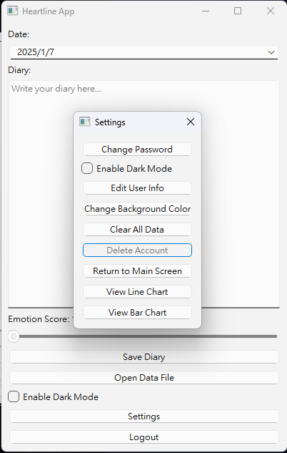
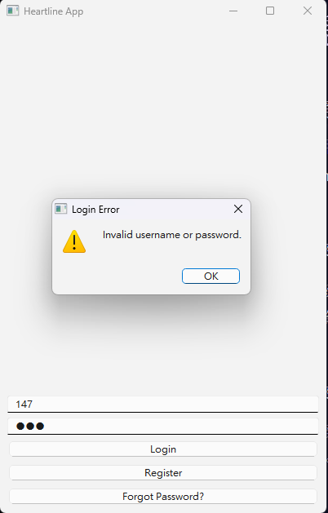
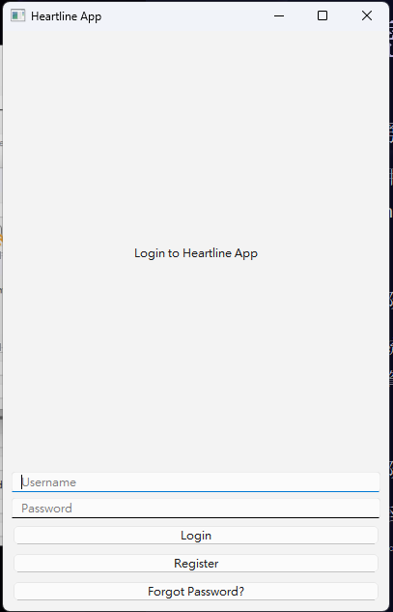
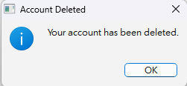
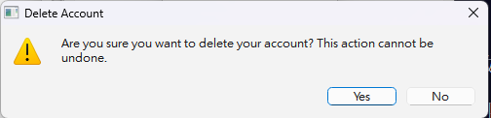
刪除帳號功能流程
1
觸發功能
使用者在設定頁面選擇「刪除帳號」，觸發 handleDeleteAccount() 函數。
2
移除數據
系統移除與當前用戶相關的所有數據，包括日記和帳號資料。
3
清除狀態
回到登入畫面，清除任何登錄狀態，完成帳號刪除流程。

Slide 6
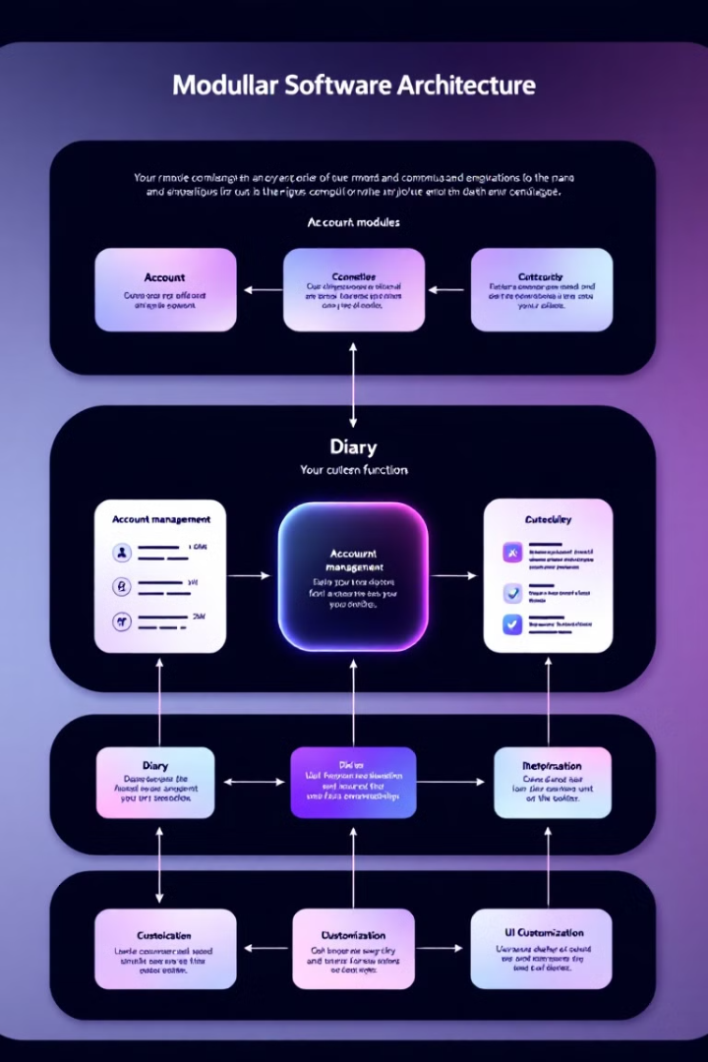
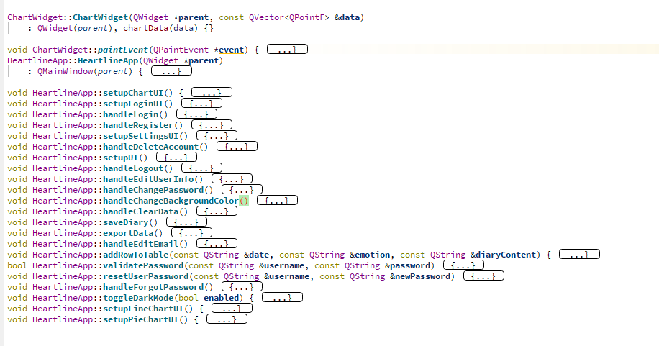
程式邏輯與設計亮點：功能模組化
模組化設計
維護便利
HeartlineApp 將功能邏輯分為多個函數模組，如帳號管理、日記管理和界面個性化。
模組化設計使得程式碼更易於維護，每個模組可以獨立進行測試和更新。
擴展性強
模組化結構便於未來功能擴展，可以輕鬆添加新的功能模組而不影響現有結構。

Slide 7
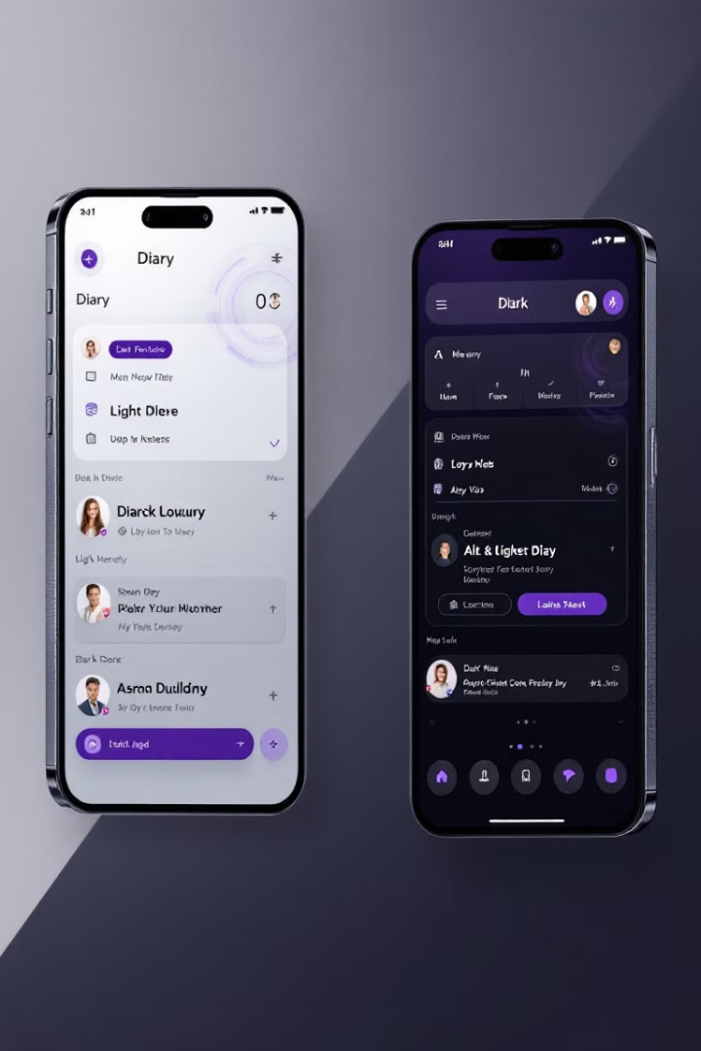
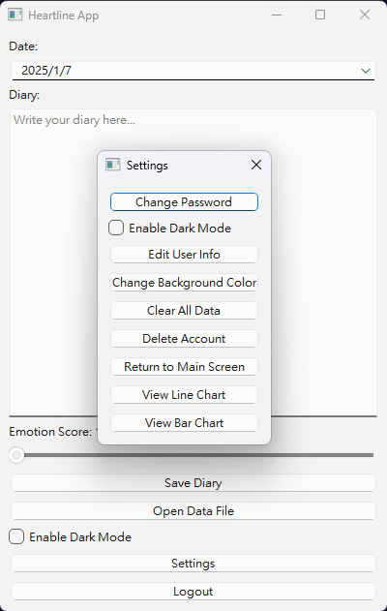
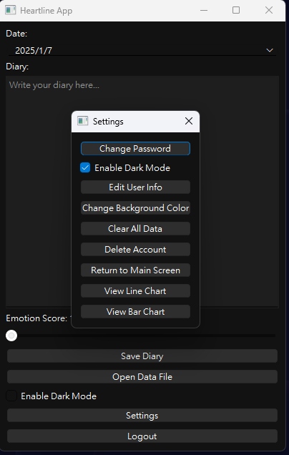



程式邏輯與設計亮點：使用者體驗
簡潔界面
深色模式
界面設計簡潔明了，提供直觀的操作體驗。
支援深色模式切換，適應不同使用環境和個人偏好。
交互細節
添加多個交互細節，如刪除資料的二次確認等。

Slide 8



程式邏輯與設計亮點：安全性考量
多步驟確認
1
密碼重設與刪除帳號功能中，進行多步驟確認，減少意外操作。
資料保護
2
適合後續擴展加密存儲，進一步提升資料安全性。
用戶隱私
3
重視用戶資料保護，為未來實施更嚴格的隱私措施奠定基礎。

Slide 9
成品展示

